Slide 1
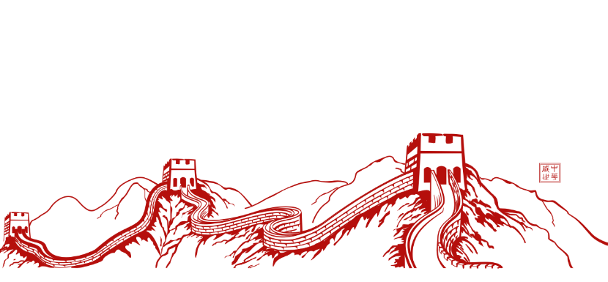

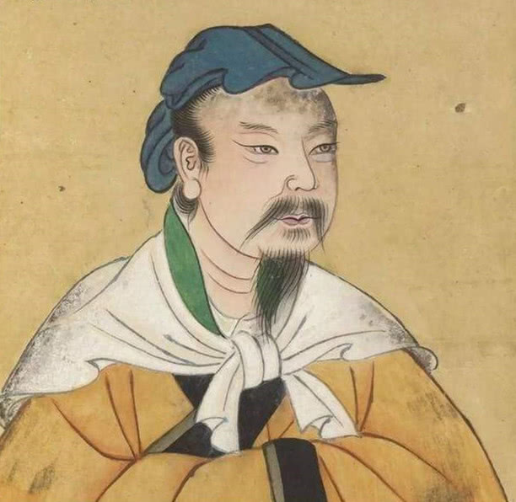


岳麓版
必修三
第一单元
第3课：汉代的思想大一统
（汉 董仲舒像）
吕锦霞

Slide 2
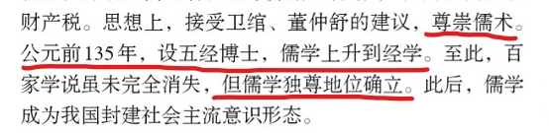

2017年8月最新版高中历史新课程标准
课程标准
通过秦朝的统一业绩和汉朝削藩、开疆拓土、尊崇儒术等举措，认识大一统国家的建立及巩固在中国历史上的意义。
独尊
科学性

Slide 3
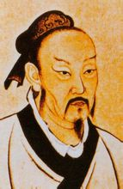
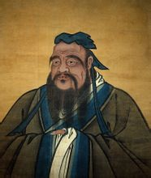
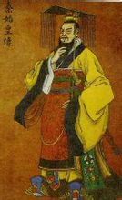
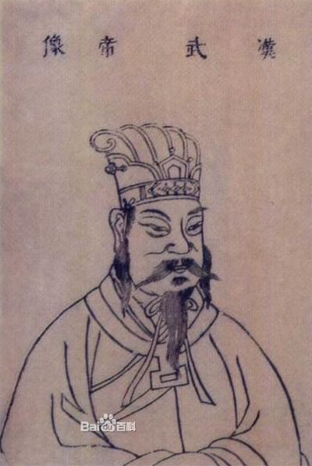
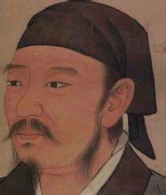
回顾：儒家思想的发展历程
春秋
战国
秦朝
西汉
应运而生
初步发展
遭到打击
？

Slide 4
一·西汉初的黄老之学
1.背景
经济基础决定上层建筑
材料一：汉初，接秦之敝，诸侯并起，民失作业而大饥谨。凡米石五千，人相食，死者过半。…天下既定，民亡盖藏，自天子不能具醇驷，而将相或乘牛车。
——《汉书·食货志》
（1）西汉初年，经济凋敝，国家百废待兴
材料二：（陆贾）：“居马上得之，宁可以马上治之乎？且汤武逆取而以顺守之，文武并用，长久之术也……向使（假如）秦已并天下，行仁义，法先圣，陛下安得而有之？ ”
——《史记·陆贾列传》
（2）西汉统治者接受秦朝灭亡的教训，实行休养生息的政策
Notes:
模板来自于 http://www.52ppt.com

Slide 5
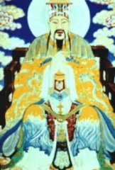
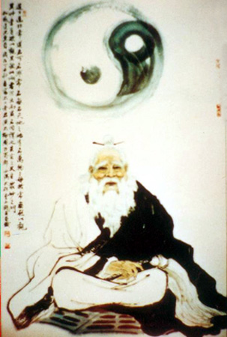
2.内容
黄 老 之 学
“黄”：黄帝的学说
“老”：老子的学说
内容：
主张：
治身（养生）、治国
“无为而无不为”、“待时而动”、“因时制宜”
是一种“积极无为”的哲学观
Notes:
模板来自于 http://www.52ppt.com

Slide 6
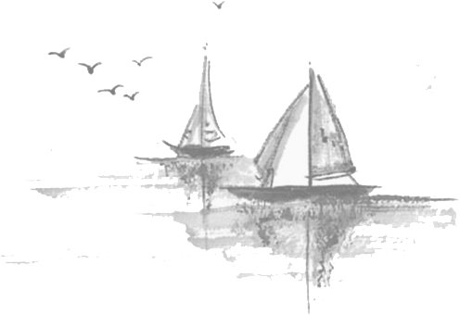
3.影响
材料三：至武帝之初七十年间，国家亡事，非遇水旱，则民人给家足，都鄙廪庾尽满，而府库余财。京师之钱累百巨万，贯朽而不可校。太仓之粟陈陈相因，充溢露积于外，腐败不可食。
——《后汉书·食货志》
1.恢复和发展了经济，使西汉初年社会迅速恢复元气，出现了文景之治的繁荣景象。
2.为汉武帝时期国家的强盛奠定了良好的基础。
Notes:
模板来自于 http://www.52ppt.com

Slide 7

思考：
黄老政治的实施对汉初社会发展起到了重要的作用，为什么汉武帝时，黄老之学会被新儒学所取代呢？

Slide 8
文景之治
汉武帝：大一统，加强中央集权
“古者诸侯不过百里，强弱之形易制。今诸侯或连城数十，地方千里，缓则骄奢易为淫乱，急则阻其强而合从以逆京师。今以法割削之，则逆节萌起，前日晁错是也。” ——《史记·平津侯主父列传》
“当此之时，网疏而民富，役财骄横，或至兼并；豪党之徒，以武断于乡曲。” ——《史记·平准书》
“军臣单于立四岁，匈奴复绝和亲，大入上郡、云中各三万骑，所杀略甚众而去……匈奴绝和亲，攻当路塞，往往入盗于汉边，不可胜数。”
——《史记·匈奴列传》
“……京师之钱巨万，贯朽而不可校；太仓之粟陈陈相因，充溢露积于外，至腐败不可食。”
－－《史记·平准书》
变
诸侯坐大，威胁中央
元气恢复国库充盈
土地兼并，豪强纷起
匈奴威胁，边患不止

Slide 9
2、新儒学取代黄老之学的原因
1）“无为而治” 不能适应中央集权的需要。
（匈奴南下侵汉；诸侯“自为法令，拟于天子”-----七国之乱）
2）儒学的自我调节符合中央集权的要求—— 吸收大一统的思想。
3）汉的强大使其统治者不满足于“无为”，推崇 “有为”而治。

Slide 10
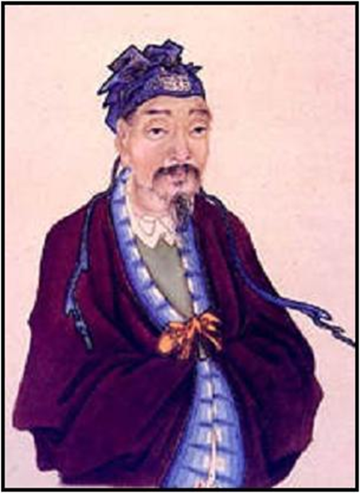
二.罢黜百家，独尊儒术
1.思想来源：
汉代儒学依据《公羊春秋》，融合阴阳家、黄老之学以及法家思想而形成的新思想
董仲舒（前179—前104年），广川（今河北景县）人，西汉哲学家和政治家。汉武帝朝举贤良文学之士，董仲舒进“天人三策”，建议“罢黜百家，独尊儒术”，为武帝所采纳。代表作有《春秋繁露》等。
Notes:
只要不是礼、御、书、数、射、乐这六种技艺之内，不是孔子传下来的学问的，都把它们断绝了,不要叫他们发展，不要让它们与六艺和儒学共同发展

Slide 11
大一统
材料一：《春秋》大一统者，天地之常经，古今之通谊也。今师异道，人异论，百家殊方，指意不同，是以上亡以持一统；法制数变，下不知所守。臣愚以为诸不在六艺之科孔子之术者，皆绝其道，勿使并进。邪辟之说灭息，然后统纪可一而法度可明，民知所从矣。
材料二：“天子受命于天，天下受命于天子”
“屈民而伸君，屈君而伸天”
“国家将有失道之败，而天乃出灾害以遣告之，不知自省，又出怪异以警惧之，尚不知变，而伤败乃至。”
材料三： 董仲舒认为道源于天。“天不变，道亦不变。”
“天道”就是“三纲五常”（三纲：君为臣纲，父为子纲，夫为妻纲；五常：仁、义、礼、智、信）。君臣、父子、夫妻之间 ，尊卑秩序是永恒不变的 。
加强中央集权
尊崇儒学
思想统一
以思想架构来维护政治统一
天人感应
君权神授
加强君主专制;抑制暴政
三纲五常
稳定社会秩序

Slide 12
教学过程：新课讲授（35min) “穷则变”
“罢黜”百家，尊崇儒术
“儒学”与“儒术”
“罢黜”≠“禁绝”
“独尊”与“尊崇”
2.特点：
糅合百家，外儒内法，具有神学色彩。
理论形态
统治方术
理清概念
将其排除在官方学术体系之外
视频播放
唯一
突出地位

Slide 13
①启用儒者参与国家大政
②兴办太学，用儒家经典教育青年子弟，考试合格者可授予官职
③命令全国各郡设立学校，初步建立地方教育系统
④在中央设置“五经博士”办太学，学习经学成为入仕的正式途径
完成“大一统”的思想架构
汉武帝的尊儒措施
儒学独尊地位正式确立

Slide 14
儒学成为正统思想的影响
积极：
①政治：
②思想：
③教育：
④民族：
消极：
加强中央集权，巩固了国家统一；有利于抑制暴政。
确立儒学的主流地位
推动了教育的发展
推动中华民族共同心理的形成，为大一统多民族国家奠定了思想基础。
①本质上是文化专制，遏制学术思想自由发展；
②一定程度上阻碍科技进步；
③神权色彩，导致两汉迷信思想泛滥。

Slide 15
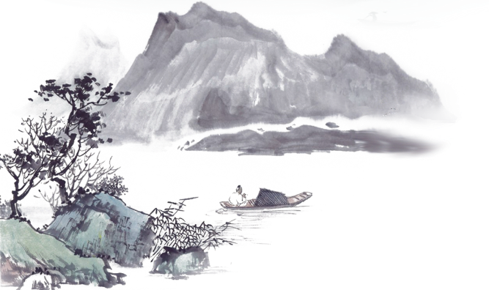
汉代新儒学和先秦儒学异同
同：
 | 先秦儒学 | 董仲舒新儒学
思想来源
主张
地位
都主张统治者实施“仁政”
儒学、阴阳家、黄老之学、法家
仁、礼、为政以德；仁政、民贵君轻、礼法并施……
大一统、天人感应、君权神授、三纲五常
适应了加强中央集权的需要，受到统治者重视，成为社会的正统思想
不受重视

Slide 16
1《史记·高祖本纪》载：“高祖，沛丰邑中阳里人，姓刘氏，字季。父曰太公，母曰刘媪。其先刘媪尝息大泽之陂，梦与神遇。是时雷电晦冥，太公往视，则见蛟龙于其上。已而有身，遂产高祖。”上述材料反映作者的思想倾向是
A．天人合一 B．敬天法祖
C．君权神授 D．天人感应
2（2019·北京高考·13）《诗》《书》等原是孔子编订的私学教材，至汉代，位列官方史书《汉书》的《艺文志》第一大部类“六艺略”。导致这一变化的主要原因是( )
A．诸子“百家争鸣” B．始皇帝焚书坑儒
C．汉武帝独尊儒术 D．司马迁撰《史记》
C
C

Slide 17
3西汉初期，道家学说兼采阴阳、儒、墨、名、法各家学说的精髓；后来董仲舒的儒家学说也吸收阴阳五行、法、道等各种思想。促成当时学术思想上呈现这种特征的主要因素是( ) A．王国势力强大 B．百家争鸣局面的延续 C．现实统治需要 D．兼收并蓄的文化政策
4（2019·新课标全国Ⅲ卷高考·25）在今新疆和甘肃地区保存的佛教早期造像很多衣衫单薄，甚至裸身，面部表情生动；时代较晚的洛阳龙门石窟中，造像大都表情庄严，服饰亦趋整齐。引起这一变化的主要因素是( )
A．经济发展水平 B．绘画技术进步
C．政治权力干预 D．儒家思想影响
5（2017.11·浙江高考·5）汉武帝时期，设立中央官学，培养《五经》博士，“自此以来，公聊大夫士吏彬彬多文学之士矣”。中央官学的建立( ) A．推动了儒家思想正统地位的确立 B．结束了大富豪子嗣垄断官位的局面 C．有利于学生思想创新和个性发展 D．促进了百家争鸣局面的进一步发展
6（2016·新课标全国Ⅰ卷高考·24）孔子是儒家学派创始人，汉代崇尚儒学，尊《尚书》等五部书为经典，记录孔子言论的《论语》却不在“五经”之中。对此合理的解释是( )
A．“五经”为阐发孔子儒学思想而作
B．汉代儒学背离了孔子的儒学思想
C．儒学思想植根于久远的历史传统
D．儒学传统由于秦始皇焚书而断绝
C
A
D
C

Slide 18
7（2014·全国新课标卷Ⅱ高考·25）秦朝法律规定，私拿养子财物以偷盗罪论处，私拿亲子财物无罪；西晋时规定，私拿养子财物同样无罪。这一变化表明，西晋时 A．养子亲子权利相同
B．血缘亲情逐渐淡化 C．宗族利益受到保护
D．儒家伦理得到强化
8（2014·江苏高考·1）在对天、君、民关系的认识上，原始儒学以孟子为例，主张民贵君轻，董仲舒主张“屈民以伸君，屈君以伸天”。材料表明，董仲舒
A．继承了原始儒学的全部宗旨
B．背离了原始儒学的民本思想
C．背离了原始儒学的仁爱思想
D．摒弃了原始儒学的德治主张
9（2014·海南高考·2）“礼之所去，刑之所取，失礼则入刑，相为表里者也”。东汉时的这一说法反映出当时( ) A．礼制观念淡化 B．儒法两家结合加深 C．崇尚法家思想 D．儒学独尊地位动摇
10（2014·全国新课标卷Ⅰ高考·24）中国古代，“天”被尊为最高神。秦汉以后，以“天子”自居的皇帝举行祭天大典，表明自己“承天”而“子民”，官员、百姓则祭拜自己的祖先。这反映了秦汉以后( )
A．君主专制缘于宗教权威
B．政治统治借助于人伦秩序
C．皇权至上促成祖先崇拜
D．祭天活动强化了宗法制度
B
D
B
B

Slide 19
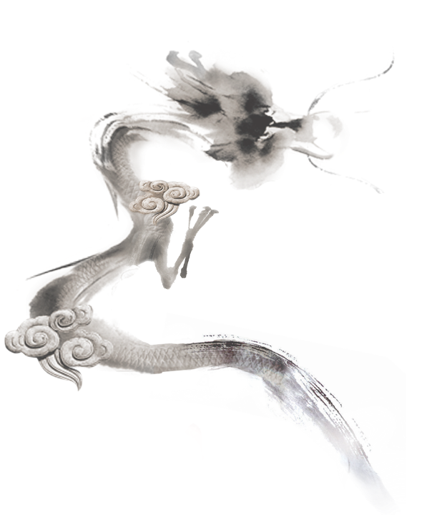

背诵内容：
1、汉初发展的指导思想是？
2、实行黄老政治的原因是？(课件p4）
3、黄老之学的内容、主张（课件p5)
4、独尊儒学的原因（课件p11)
5、汉武帝尊儒的措施（课件p19）
6、董仲舒新儒学（课件p21）
Notes:
特殊字体：叶根友行书繁，汉仪星宇体简

Slide 21
△深入探究：
有人认为，就其实质而言，西汉的“罢黜百家，独尊儒术”与秦朝的“焚书坑儒”是相同的。
你认为上述观点是否有道理？结合秦汉史实指出依据。
有道理 。虽然二者确立的统治思想不同 ，
但都是为了加强中央集权和文化专制。

Slide 22



小结
汉初 经济残破
休养生息
黄老思想
适应并促进
武帝时 国力渐强
不甘无为淘汰黄老
罢黜百家，独尊儒术
利集权、专制
巩固大一统国家的发展
Notes:
模板来自于 http://www.52ppt.com

Slide 23
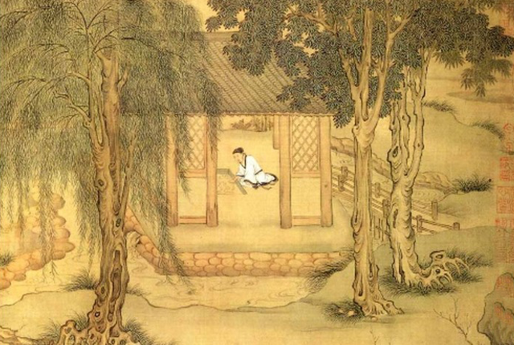
教学过程：新课导入（2min)
（董仲舒)少治《春秋》,孝景时为博士,下帏讲诵,弟子传以久次相授业,或莫见其面,盖三年不窥园,其精如此。
－－选自《汉书·董仲舒传》
西汉时期，董仲舒年少时读书非常刻苦，经常是夜以继日地读书，他的书房紧靠着姹紫嫣红的花园，他三年没有进过花园，甚至连一眼都没瞧过。后来他被征为博士，公开聚众讲学，弟子遍布四方。
设计意图
运用故事导入，激发学生学习兴趣

